Slide 1
অন-লাইন ক্লাসে সবাইকে আন্তরিক মোবারকবাদ

Slide 2
পরিচিতি
মোঃ আবদুল আজিজ সরকার
প্রভাষক,(ইসলামের ইতিহাস ও সংস্কৃতি বিভাগ) চারগাছ এন.আই.ভূঁঞা ডিগ্র্রি কলেজ, কসবা,ব্রাহ্মণবাড়িয়া
মোবাইল নম্বরঃ 01711107337
ইমেইলঃmd.abdulazizsharker@gmail.com
বিষয়ঃ ইসলামের ইতিহাস ও সংস্কৃতি (2য় পত্র)
শ্রেণিঃ দ্বাদশ
অধ্যায়ঃদ্বিতীয়
পাঠের শিরোণামঃদিল্লির সালতানাত যুগ
পাঠ্যাংশঃ সুলতান ইলতুৎমিশ (1211-1236)
সময়ঃ 45 মিনিট
তারিখঃ ১8/১০/২০২০

Slide 3
বান্দেগানই -চেহেলগান
মোঘল আক্রমণ প্রতিহককরন
আল্লাহর বান্দাদের সাহায্যকারী
আল্লাহর রাজ্যের রক্ষক

Slide 4
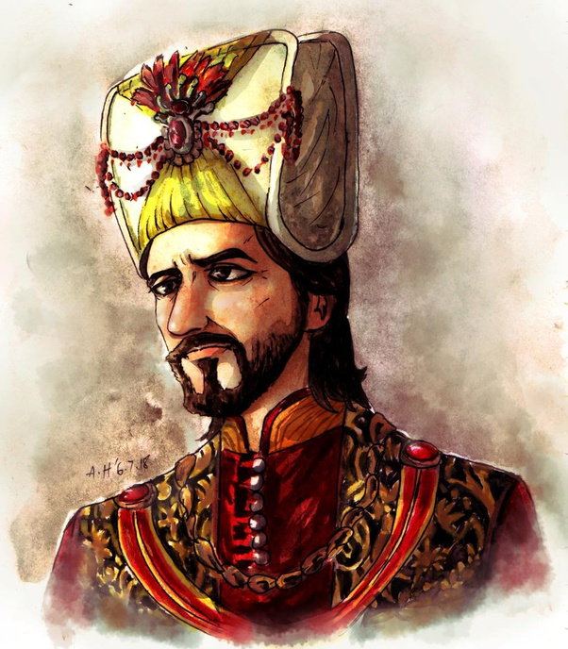
সুলতান ইলতুৎমিশ (1211-1236)
আজকের পাঠের বিষয়:-

Slide 5
শিখনফল
এই পাঠ শেষে শিক্ষার্থীরা….
১
সুলতান ইলতুৎমিশের পরিচয় বলতে পারবে ।
২
দিল্লি সালতানাতের প্রকৃত প্রতিষ্ঠাতা সর্ম্পকে ব্যাখ্যা করতে পারবে।
৩
ইলতুৎমিশের রাজ্য বিজয় ব্যাখ্যা করতে পারবে।

Slide 6
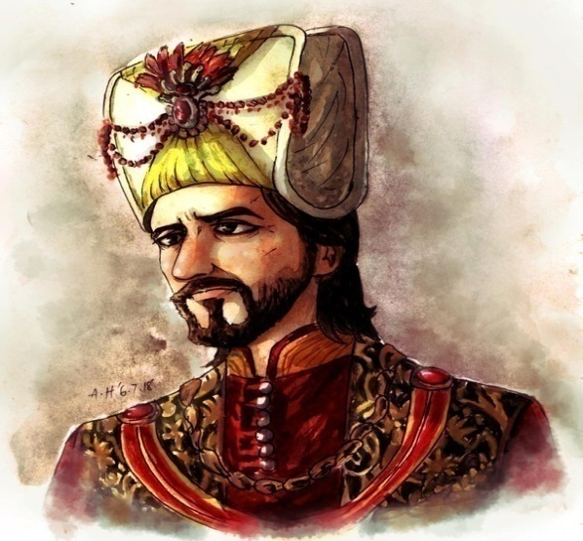
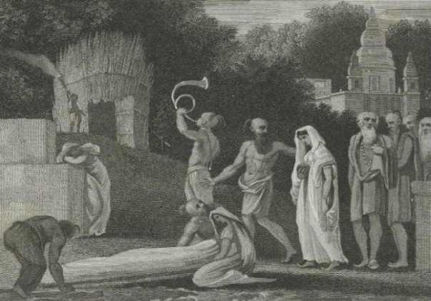
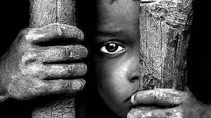
সুলতান শামসুদ্দিন ইলতুৎমিশ ছিলেন ইলবারী তুর্কি গোষ্ঠির লোক তার পিতার নাম ইয়ালম খান। তিনি যেমন ছিলেন বুদ্ধিমান, তেমনি ছিলেন দৈহিক সৌন্দর্যের অধিকারী।
১
এ জন্য তাঁর ভাইয়েরা তাঁর প্রতি ছিল ঈর্ষাপরায়ন। তারা ষড়যন্ত্র করে তাঁকে একজন দাস-ব্যবসায়ীর কাছে বিত্রি করে দেয়।
২
সেই দাস ব্যবসায়ীর কাছ থেকে বোখারার প্রধান কাজী তাঁকে কিনে নেন।

Slide 7
কাজী ইলতুৎমিশের লেখা-পড়ার ব্যবস্থা করেন। কিন্তু কাজীর মৃত্যুর পর তাঁর উত্তরাধিকারীগণ ইলতুৎমিশকে বিত্রি করে দেয়।
৩
ইলতুৎমিশের নতুন মনিব হলেন জালাল উদ্দিন নামক এক ব্যক্তি। এই জালালের কাছ থেকে কুতুবউদ্দিন আইবেক ইলতুৎমিশকে উচ্চমূল্যে কিনে নেন।
৪

Slide 8
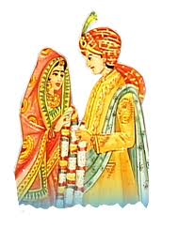
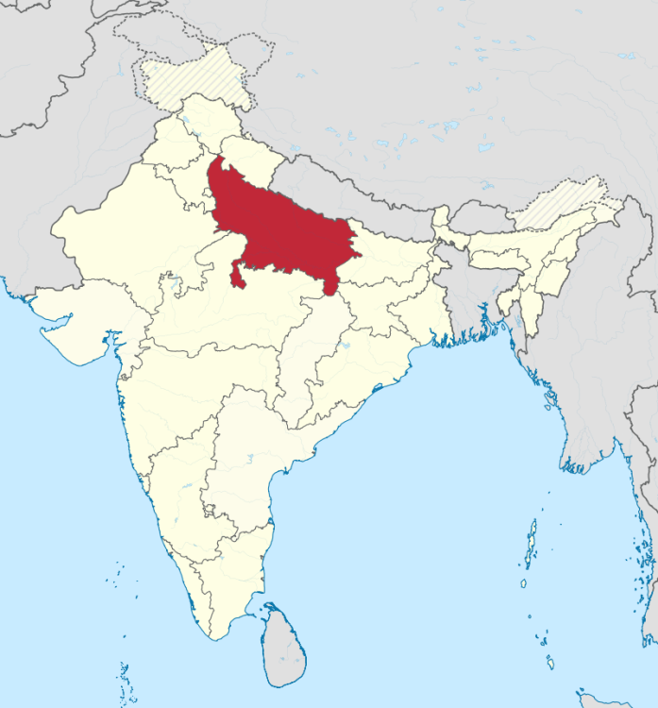
৫
ইলতুৎমিশের গুনে কুতুবউদ্দিন অত্যন্ত মুগদ্ধ হয়ে তাকে মুক্ত করে বাদায়নের শাসনকর্তা নিযুক্ত করেন এবং নিজ কন্যার সাথে বিয়ে দেন।

Slide 9
সিংহাসনে আরোহণ
সুলতান কুতুবউদ্দিন আইবেকের আকস্মিক মৃত্যুর পর আরামশাহ(1210-1211খ্রি.) সুলতান হিসেবে দিল্লির সিংহাসনে আরোহন করেন। তবে আরামশাহ ছিলেন অযোগ্য ও অর্কমণ্য। অযোগ্যতার কারণে অল্পসময়ে মধ্যেই তিনি প্রজাসাধালণ ও অভিজাতদের বিরাগভাজন হন। অসন্তুসষ্ট অভিজাতবর্গ তাঁকে ক্ষমতাচ্যুতির জন্য কুতুবউদ্দিন আইবেকের জামাতা ও বাদাউনের শাসনকর্তা শামসুদ্দিন ইলতুৎমিশকে আমন্ত্রণ জানান। ইলতুৎমিশ এ আমন্ত্রণ সাড়া দিয়ে আরাম শাহের বিরুদ্ধে অস্ত্রধারণ করেন এবং তাঁকে পরাজিত করে 1211 খ্রিষ্টাব্দে দিল্লি সালতানাতের সিংহাসনে অধিষ্ঠিত হন।

Slide 10
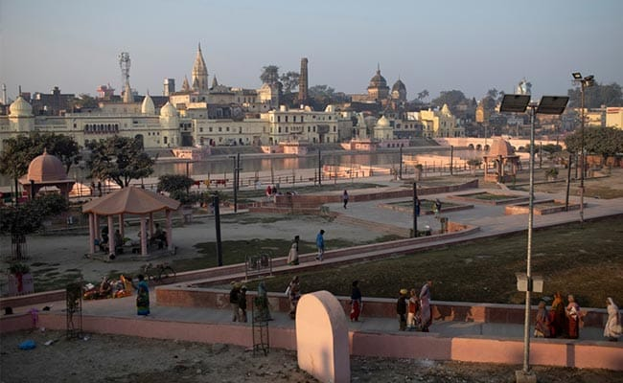
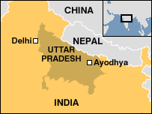
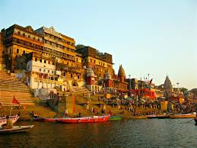
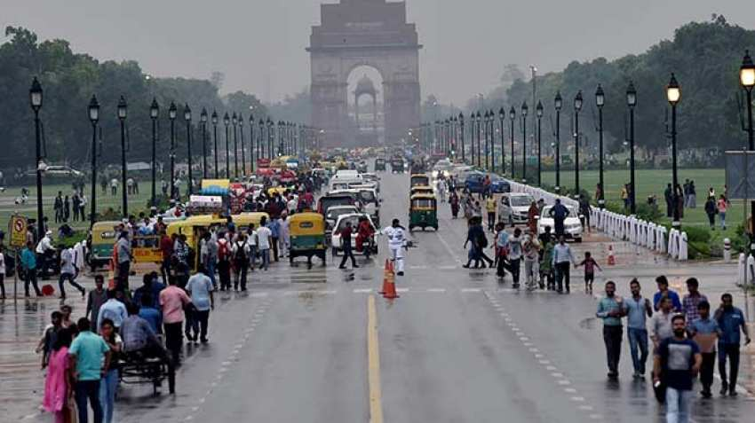
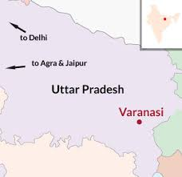
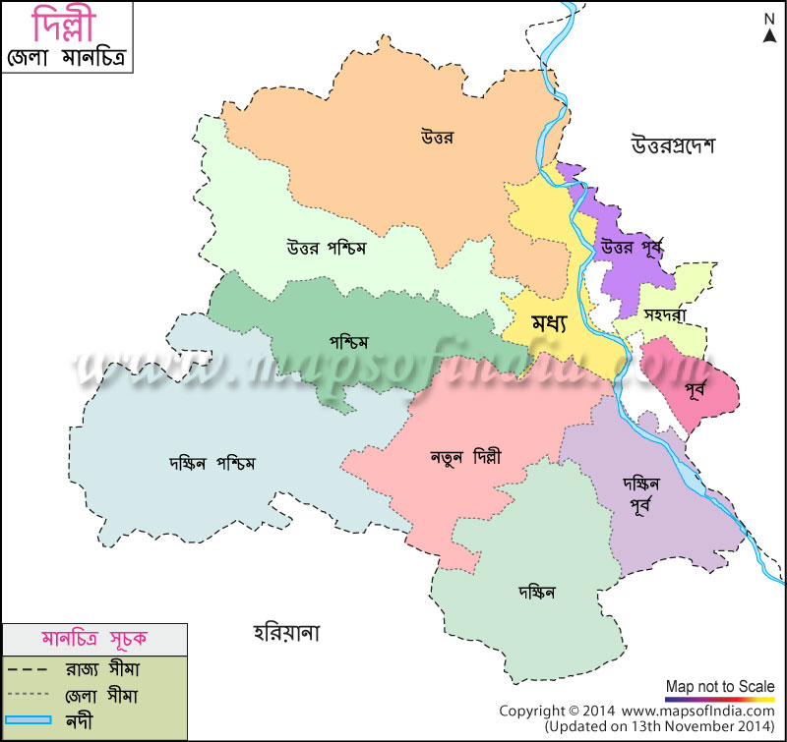
সমম্যা মোকাবিলা ও দিল্লি সালতানাত সুদৃঢ়ীকরণে সুলতান ইলতুৎমিশের গৃহীত পদক্ষেপসমূহ
সমস্যাসংকুল পরিস্থিতি বিচলিত না হয়ে একজন বাস্তববাদী হিসেবে ইলতুৎমিশ বিজ্ঞতার সাথে পরিস্থিতি মোকাবিলায় অগ্রসর হন। তিনি সামরিক ও কূটনৈতিক তৎপরতার মাধ্যমে কয়েক মাসের মধ্যে বিদ্রেহ দমন করে অযোধ্যা, বারানসি, বাদাউন, সিওয়ালিকসহ দিল্লি ও পাশ্বর্বর্তী অঞ্চলে তার অবস্থান সুদৃঢ় করেন।
লাহোরের তুর্কি বাহিনীও ইলতুৎমিশের প্রতি আনুগত্য প্রকাশে বাধ্য হয়। তিনি দক্ষতার সাথে বিদ্রোহীদের দমন করে দিল্লি সালতানাতের ভিত মজবুত করেন। যেমন---

Slide 11
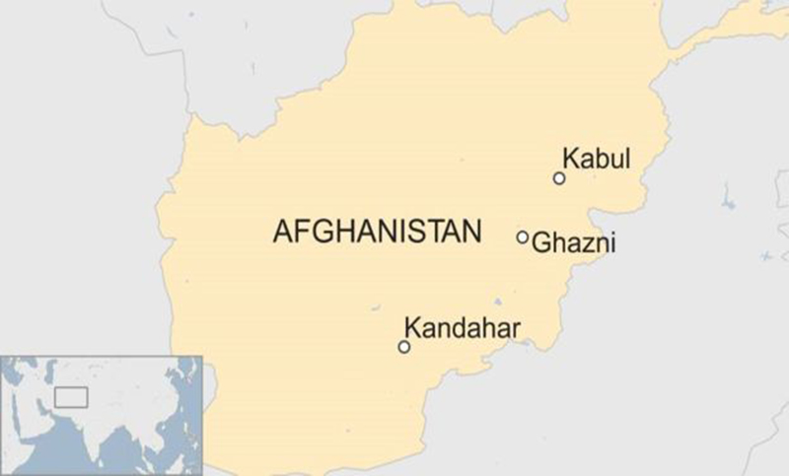
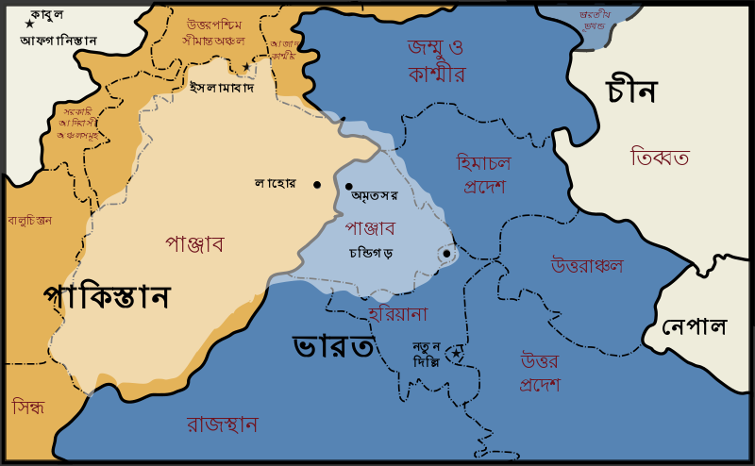
তাজউদ্দিন ইয়ালদুজের পতন
তাজউদ্দিন ইয়ালদুজ ছিলেন ভারতের মুসলিম সাম্রাজ্যের ওপর সার্বভৌমত্বের দাবিদার। 1214 খ্রি. খাওয়ারিযম শাহ কর্তৃক গজনি থেকে বিতাড়িত হয়ে তিনি কুবাচার কাছ থেকে পাঞ্জাব কেড়ে নেন এবং থানেশ্বর পর্যন্ত বিশাল অঞ্চলের ওপর কর্তৃত্ব প্রতিষ্ঠা করেন।

Slide 12
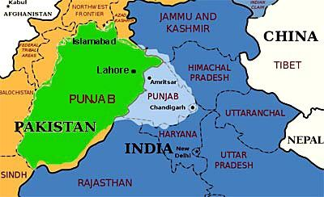
লাহোর অধিকার
ইলতুৎমিশের অন্যতম প্রতিদ্বন্দ্বী ছিলেন নাসিরউদ্দিন কুবাচা। কুবাচা ইত:পূর্বে সম্পাদিত একটি চুক্তির শর্ত ভঙ্গ করলে ইলতুৎমিশ 1217 খ্রি. তার বিরুদ্ধে যুদ্ধযাত্রা করেন। ভীত হয়ে কুবাচা পালিয়ে সিন্ধুর ভাক্কারে আশ্রয় নেন। ফলে লাহোর ইলতুতমিশের অধিকারে আসে এবং সেখানে তিনি শাসনকর্তা নিযুক্ত করেন।

Slide 13
মোঙ্গল আক্রমণের আশঙ্কা থেকে নিষ্কৃতি লাভ
দুর্ধর্ষ মোঙ্গল নেতা চেঙ্গিস খান কর্তৃক পরাজিত ও বিতাড়িত হয়ে খাওয়ারিযম অধিপতি জালালউদ্দিন 1221 খ্রি. ভারতের পাঞ্জাবে এসে দিল্লির দরবারে আশ্রয়ের জন্য ইলতুৎমিশের কাছে আবেদন করেন। জালাউদ্দিনকে অনুসরণ করে মোঙ্গলরা ভারত সীমান্তে এসে উপনীত হলে ইলতুৎমিশ মোঙ্গল আক্রমণের আশঙ্খা ভীত হয়ে পড়েন। এ অবস্থায় জালালউদ্দিনকে আশ্রয়দানে অপারগতা প্রকাশ করে। আশ্রয় না পেয়ে জালাউদ্দিন মুলতান ও পাঞ্জাব অঞ্চলে লুটতরাজ শেষে 1224 খ্রি. পাস্যের উদ্দেশ্যে ভারত ত্যাগ করেন।

Slide 14
বাংলায় (লাখনৌতি) কর্তৃত্ব প্রতিষ্ঠা
দিল্লির কেন্দ্রীয় শক্তির দুর্বলতার সুযোগে বঙ্গে আলী মর্দান খলজি স্বাধীনতা ঘোষনা করে দু‘বছর স্বৈরশাসন পরিচালনা করেন। 1211খ্রি. আলী মর্দান নিহত হলে হুসামউদ্দিন ইওয়াজ খলজি পূর্ণ স্বাধীনতা ঘোষনা করে লাখনৌতির সিংহাসনে আরোহন করেন। তিনি সুলতার গিয়াসউদ্দিন নামধারণ এবং নিজ নামে খুৎবা পাঠ ও মুদ্রঙ্খন করেন। 1225 খ্রি. ইলতুৎমিশ বিদৌহী সুলতান গিয়াসউদ্দিনের বিরুদ্ধে অগ্রসর হলে গিয়াসউদ্দিন দিল্লির কর্তৃত্ব মেনে নিয়ে একটি চুক্তি সম্পাদন করেন।

Slide 15
চুক্তি মোতাবেক বিহারের ওপর থেকে দাবি প্রত্যাহার করলে ইলতুৎমিশ আলাউদ্দিন আলীকে সেখানকার শাসনভার অর্পন করেন। কিন্তু এর কিছু দিন পরেই গিয়াসউদ্দিন পুনরায় স্বাধীনতা ঘোষনা করেন। বিহার থেকেও ইলতুৎমিশের প্রতিনিধিকে বিতাড়িত করে। এ অবস্থায় ইলতুৎমিশের নির্দেশে তার পুত্র নাসিরউদ্দিন মাহমুদ1227 খ্রি.বঙ্গ আক্রমণ করেন।যুদ্ধে গিয়াসউদ্দিন পরাজিত ও নিহত হলে লাখনৌতি দিল্লির অধীনে আসে। নাসিরউদ্দিনকে সেৃকানকার গর্ভনর নিয়োগ করা হয়। নাসিরউদ্দিনের আকস্মিক মৃত্যুতে বঙ্গে পুরনায় বিদ্রেহ দেখা দেয়।ইখতিয়ার উদ্দিন বলাকার এ বিদ্রেহের নেতুত্ব দেন। এ অবস্থায় 1230 খ্রি. সুলতান ইলতুৎমিশ পুনরায় লাখনৌতি আক্রমণ করেন। বিদ্রেহী নেতা ইখতিয়ার উদ্দিন বলাকা পরাজিত ও নিহত হলে বাংলা(লাখনৌতি) চূড়ান্তভাবে দিল্লির অধীনে আসে।

Slide 16
দিল্লি সালতানাতের কর্তৃত্ব সম্প্রসারণ
বিদ্রোহ দমন ও হৃতরাজ্য পুরুদ্ধার করে সুলতান ইলতুৎমিশ দিল্লি সালতানাতের কর্তৃত্ব সম্প্রসারণের মনোনিবেশ করেন। 1226 খ্রি. রণথম্ভোর এবং 1227 খ্রি. মান্দওিয়ার অধিকার করা হয়। ভিলসা এবং মালবের রাজধানী উজ্জয়িনীও ইলতুৎমিশের পদানত হয়। বাদাইন, বেনারস, কনৌজ, দোয়াব এবং অযোধ্যা পর্যন্ত দিল্লি সালতানাতের অন্তর্ভুক্ত হয।

Slide 17
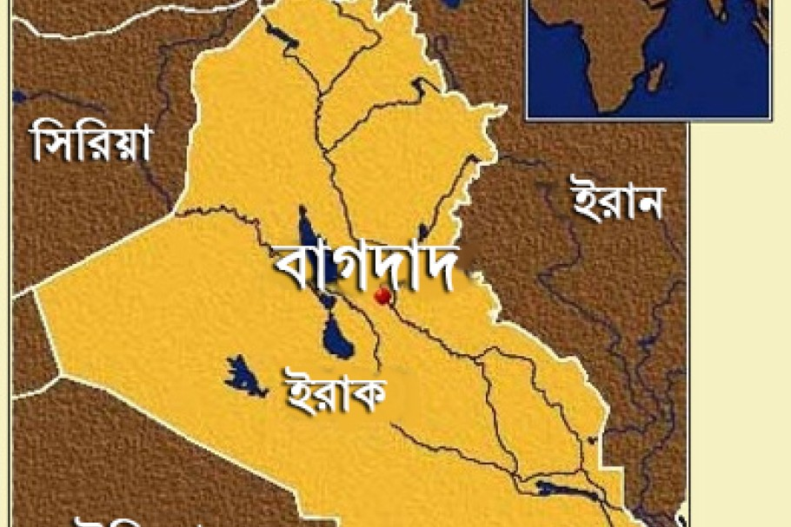
আব্বাসি খলিফার স্বীকৃতি লাভ
ইলতুৎমিশ 1229 খ্রিষ্টাব্দের 19 ফেব্রয়ারি বাগদাদের আব্বাসি খলিফা আল মুসতানসির বিল্লাহ কাছ থেকে স্বীকৃতি সনদ এবং সুলতান-ই-আজম উপাধি গ্রহণ করেন। এ স্বীকৃতি প্রতিদ্বন্দ্বীদের কাছে তার মর্যাদা এবং মুসলিম বিশ্বে সন্মান বৃদ্ধি করে।

Slide 18
দিল্লি সালতানাতের প্রকৃত প্রতিষ্ঠা
দীর্ঘ 25 বছর গৌরবের সাথে রাজত্বের পর 1236 খ্রিষ্টাব্দে ইলতুৎমিশ মৃত্যুবরণ করেন। তিনি অনুপম চরিত্রের অধিকারী ছেলেন। তেজস্বিতা এবং দুর্দমনীয় সাহসিকতা যেমন তার চারিত্রিক বৈশিষ্ট্য ছিল, তেমনি তার মধ্যে উদারতা ও ন্যায়দর্শিতাও ছিল। তিনি ধর্মনিষ্ঠ হলেও পরধর্ম বিদ্বেষী ছিলেন না। মিনহাজ উস-সিরাজের মতে ইলতুৎমিশের মতো এত পুণ্যবান সদগুণসম্পন্ন, দয়ালু এবং বিদ্বান ও দরবেশের প্রতি শ্রদ্ধাশীল নৃপতি দিল্লির সিংহাসনে আর কখনও আরোহণ করেনি। ইলতুৎমিশ নিজেকে ‘আল্লাহর বান্দাদের সাহায্যকারী (The helper of the servant of God.) বলে পরিচি করেন। সময়সাময়িক শিলালিপিতে তাঁকে ‘আল্লাহর রাজ্যের রক্ষক (The protector of the land of God) হিসেবে উল্লেখ করা হয়েছে।দানশীলতার কারণে তুর্কি বংশের প্রতিষ্ঠাতা কুতুবউদ্দিন আইকে তাকে ‘লাখ বক্স’ নামে অবিহিত করেন।

Slide 19
দিল্লি সালতানাত ও মামলুক বংশের প্রকৃত প্রতিষ্ঠাতা
সুলতান শামসউদ্দিন ইলতুৎমিশ দিল্লি সালতানাদতর প্রকৃত প্রতিষ্ঠাতা ছিলেন। ঈশ্বরী প্রসাদ ইলতুৎমিশকে নিঃসন্দেহে মামলুক বংশের ‘প্রকুত প্রতিষ্ঠাতা(The real founder)’ এবং স্ট্যানলি লেনপুল ‘সত্যিকারের প্রতিষ্ঠাতা (True founder) ’বলে অভিহিত করেছেন।

Slide 20
বিজিত রাজ্য
প্রচন্ড শারীরিক শক্তির অধিকারী, দুর্দমনীয়, সাহসী ও তেজস্বী, রণনিপুণ যোদ্ধা সুলতান ইলতুৎমিশ বিজেতা হিসাবেও সমকালীন ইতিহাসে অনন্য খ্যাতির অধিকারী ছিলেন।
কূটনীতিবিদ
সুলতান ইলতুৎমিশ ছিলেন বাস্তব বুদ্ধিসম্পন্ন ও প্রগাঢ় কূটনীতি জ্ঞানের অধিকারী। মোঙ্গল শক্তির যে পরাক্রম ও নৃশংসতা সমকালীন বিশ্বের অধিকতর পরাক্রমশালী ও প্রাচীন সাম্রাজ্যের ধ্বংস সাধন করেছিল,ইলতুৎমিশ তার কূটনৈতিক কৌশলের মাধ্যমে তা থেকে দিল্লি সালতানাতকে রক্ষা করেন।এ.বি.এম হাবিবুল্লাহ বলেন মধ্যযুগীয় ভারত ইলতুৎমিশের নিকট ঋণী।

Slide 21
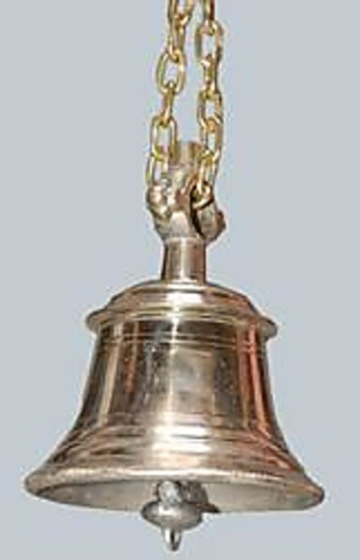
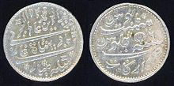
খ্যাতিমান শাসক
ঘন্টা
রৌপ্যমুদ্রা
ইলতুৎমিশকে ভারতবর্ষে তুর্কি শাসনব্যবস্থার প্রবর্তক বলা যায়। তিনি রাজস্বব্যবস্থা ও অর্থ অধিদপ্তর পুনগঠন করেন। সমগ্র সাম্রাজ্যকে কতগুলো প্রদেশ বা ‘ইকতায়’ বিভক্ত করেন। আইন-শৃঙ্খলা রক্ষা ও রাজস্ব আদায়ের দায়িত্ব দিয়ে প্রতিটি ইকতায় ‘ইকতাদার’ নিয়োগ করা হয়।সুলতান দরবারে একটি শিকল বাঁধা ঘন্টা ঝুলিয়ে রাখতেন। ক্ষতিগ্রস্তরা ন্যায়বিচারের জন্য এটি বাজিয়ে সুলতানের দৃষ্টি আকর্ষন করতেন। তিনি উপমহাদেশে মুসলিম শাসকদের মধ্যে প্রথম ‘রুপাইয়া’ নামে রৌপ্যমুদ্রা প্রবর্তন করেন।

Slide 22
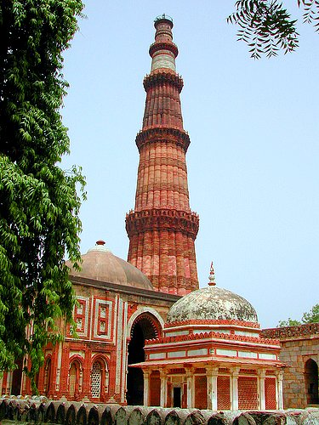
শিক্ষা ও শিল্প-সংস্কৃতির পৃষ্ঠপোষক
সুলতান ইলতুৎমিশ শিক্ষা ও শিল্প-সংস্কৃতির উদার পৃষ্ঠপোষক ছিলেন। তিনি দিল্লিকে কেবল তুর্কি সাম্রাজ্যর রাজনৈতিক ও প্রশাসনিক কেন্দ্র নয়, বরং সাংস্কৃতিক কর্মকান্ডের কেন্দেও রূপান্তরিত করেন। তাঁর পৃষ্ঠপোষকতায় ইন্দো-মুসলিম স্থাপত্য ওশিল্পকলার বিকাশে নতুন যুগ সূচিত হয়। তিনি ভারতের প্রসিদ্ধ মুসলিম স্থাপত্য নির্দশন কুতুব মিনারের নির্মাণ কাজ সমাপ্ত করেন।

Slide 23
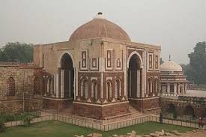
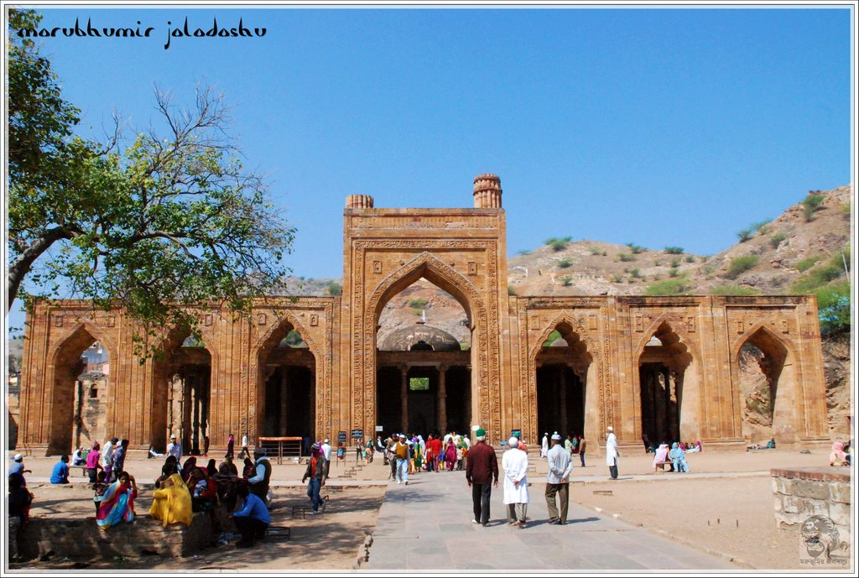
আড়াই-দিন-কা-ঝোপড়া
কুয়াতুল ইসলাম
কুয়াতুল ইসলাম ও আড়াই-দিন-কা-ঝোপড়া মসজিদের সংস্কার ছাড়াও তিনি নতুন মসজিদ ও খানকা নির্মান করে স্থাপত্যকীর্তির প্রমাণ রাখেন।তিনি তুর্কি কৃতদাস এর সম্বনয়ে ‘বন্দেগান-ই-চেহেলগান‘ চল্লিশ চক্রের শাসকগোষ্ঠী প্রতিষ্ঠা করেন।

Slide 24
একক কাজ
ক্ষমতায় আরোহণের পর সুলতান ইলতুৎমিশ যে সব সমস্যায় পড়েন সেগুলোর একটি তালিকা তৈরি করো।?
2.ইলতুৎমিশকে দিল্লি সালতানাতের প্রকৃত প্রতিষ্ঠা বলার পাঁচটি কারণ লেখো।

Slide 25
মূল্যায়ন
1.‘সুলতান-ই-আযম’ কোন সুলতানের উপাধি ?
2.দিল্লি সালতানাতের প্রকৃত প্রতিষ্ঠাতা কে ?
3.‘ইকতা কি ?
৪.সুলতান ইলতুৎমিশ কত খ্রিষ্টাব্দে আব্বাসি খলিফার স্বীকৃতি লাভ করেন। ?
5.রুপাইয়া কি ?
উত্তর সমূহ:
1.সুলতান ইলতুৎমিশের উপাধি 2. সুলতান ইলতুৎমিশ 3. প্রদেশ বা বিভাগ 4.1229 খ্রি. 5 রৌপ্যমুদ্রা

Slide 26
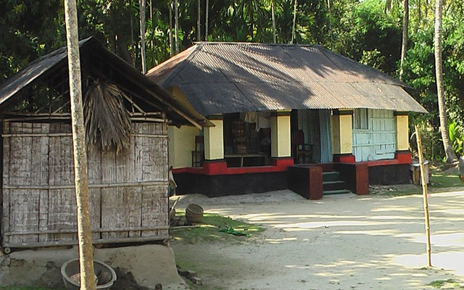
বাড়ির কাজ
১‘‘ সুলতান ইলতুৎমিশ ছিলেন নিঃসন্দেহে দাস বংশের প্রকৃত প্রতিষ্ঠাতা’’ উক্তিটির পক্ষে যুক্তি দাও।

Slide 27
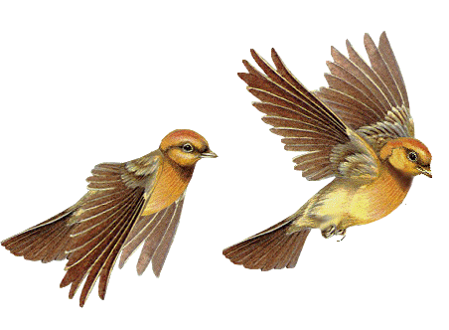
আল্লাহ হাফেজ

